Slide 1
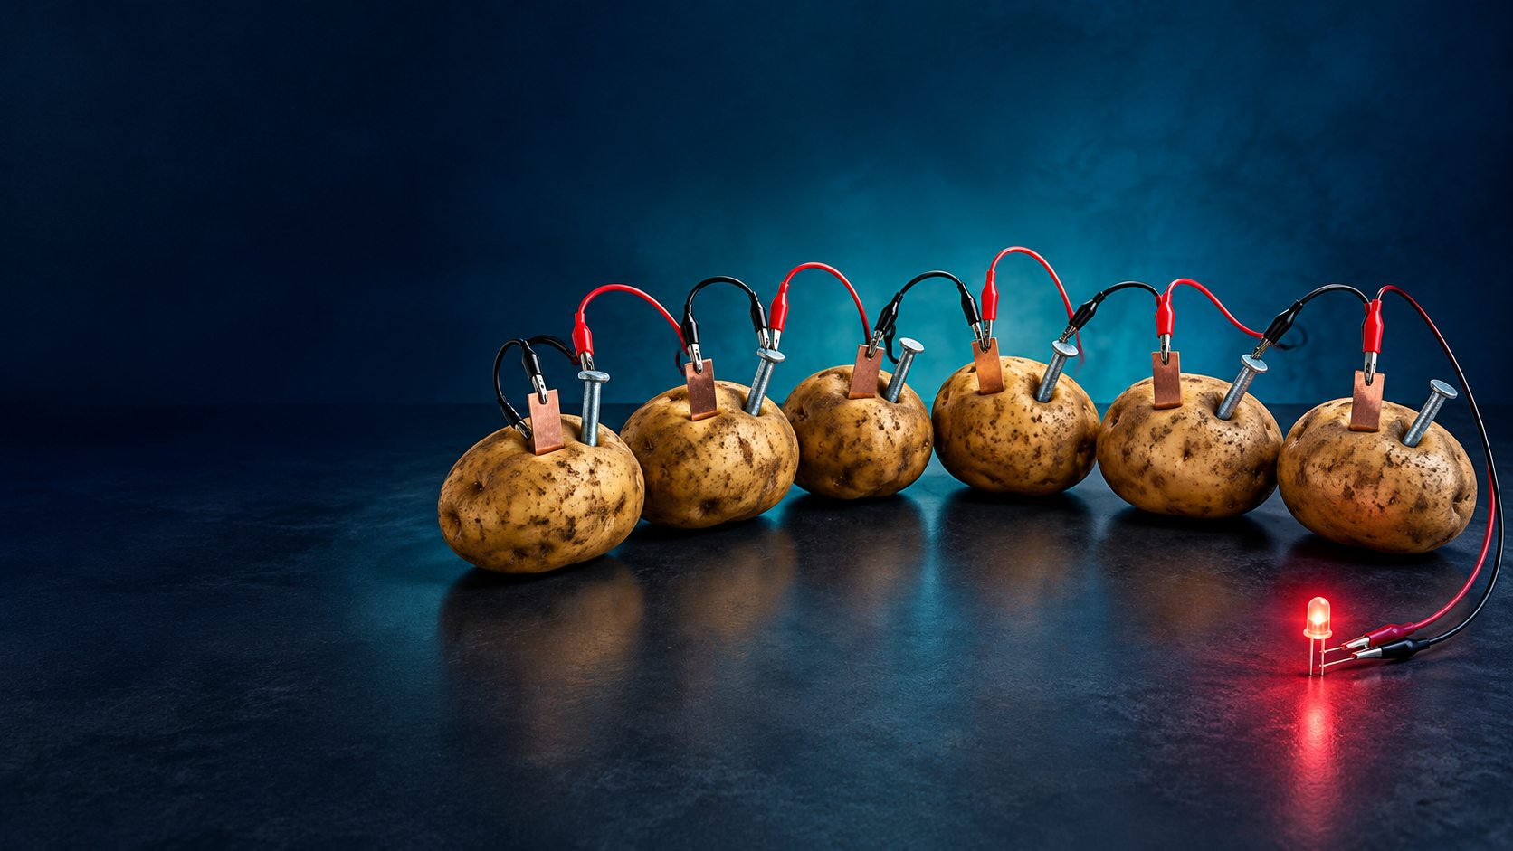
PILHA CASEIRA
Pilha de
batata inglesa
Transformação de energia química em energia elétrica
NOMES: [INSERIR INTEGRANTES]
TURMA: [INSERIR] DATA: [INSERIR]
3º ano - Química
Notes:
Fonte da ilustração: imagem criada para esta apresentação com IA generativa. A imagem é conceitual e não substitui as fotos reais do experimento.

Slide 2
Objetivo do experimento
02
OBJETIVO PRINCIPAL
Construir uma pilha caseira com batatas, cobre e zinco capaz de produzir diferença de potencial e acender um LED de baixa voltagem.
Hipótese
Ao conectar várias células de batata em série, as tensões se somam e podem superar a tensão mínima necessária para o LED.
O QUE SERÁ OBSERVADO
Diferença de potencial medida com multímetro
Polaridade correta e brilho do LED
INSERIR FOTO DO GRUPO
Substitua por uma foto do grupo
Relação entre as reações químicas e o fluxo de elétrons
Trabalho trimestral de Química
Notes:
Conteúdo baseado nas orientações fornecidas no PDF do trabalho: montagem da pilha caseira, medição com multímetro, funcionamento de um LED e explicação química.

Slide 3
Materiais utilizados
03
PARA A MONTAGEM
1
6 batatas inglesas
4
7 fios com garras jacaré
Cada batata funciona como uma célula eletroquímica.
Cinco ligações entre batatas e duas para o LED.
2
6 pregos galvanizados
5
LED vermelho de 5 mm
O revestimento de zinco forma o polo negativo.
Modelo de baixo consumo e menor tensão de acionamento.
3
6 placas ou fios grossos de cobre
6
Multímetro e lixa
O cobre funciona como polo positivo.
Para medir a tensão e limpar os eletrodos.
INSERIR FOTO DOS MATERIAIS
Atenção: cobre e zinco precisam ser metais diferentes e não podem se tocar dentro da batata.
Foto antes da montagem
Trabalho trimestral de Química
Notes:
A quantidade de seis batatas foi escolhida para aumentar a chance de o LED acender. Fontes consultadas: https://heyplix.mit.edu/t/alternatives-to-coin-cell-batteries/1703 e https://www.unco.edu/nhs/science/pdf/demos/Chemistry_Demos.pdf

Slide 4
Montagem das células
04
1
Preparação
Numeramos as batatas e lixamos as superfícies do cobre e do zinco.
FOTO 1: PREPARAÇÃO
2
Inserção dos eletrodos
Substitua por uma foto do grupo
Colocamos um eletrodo de cobre e um prego galvanizado em cada batata.
3
Separação
Mantivemos cerca de 2 a 3 cm entre os metais, sem contato interno.
4
Organização
FOTO 2: ELETRODOS NAS BATATAS
Alinhamos as seis batatas para facilitar as ligações em série.
Substitua por uma foto do grupo
[Adicione pequenas legendas com o que está acontecendo em cada foto]
Trabalho trimestral de Química
Notes:
Fale durante a apresentação: a batata fornece o meio úmido com íons. Ela não deve ser consumida depois do experimento.

Slide 5
Ligação em série e polaridade
05
Ligamos o cobre de uma batata ao zinco da batata seguinte. Assim, as tensões das células se somam.
Zn
Cu
Zn
Cu
Zn
Cu
Zn
Cu
Zn
Cu
Zn
Cu
−
+
Batata 1
Batata 2
Batata 3
Batata 4
Batata 5
Batata 6
Polo negativo
Polo positivo
Zinco livre da primeira batata
Cobre livre da última batata
LED: perna curta no negativo. Perna longa no positivo.
Trabalho trimestral de Química
Notes:
Fontes: University of Northern Colorado, Potato Battery: https://www.unco.edu/nhs/science/pdf/demos/Chemistry_Demos.pdf. University of Illinois Physics Van: https://van.physics.illinois.edu/ask/listing/2396. Observação: cada célula tem zinco negativo e cobre positivo. Em série, conecta-se o polo positivo de uma célula ao negativo da seguinte.

Slide 6
Explicação química
Explicação química
06
Ânodo
Cátodo
Zinco, polo negativo
Cobre, polo positivo
O zinco perde elétrons e sofre oxidação.
elétrons
Na superfície do cobre ocorre a redução de íons do meio.
Zn(s) → Zn²⁺(aq) + 2 e⁻
2 H⁺(aq) + 2 e⁻ → H₂(g)
A batata funciona como eletrólito: seu meio úmido permite o movimento de íons e fecha o circuito interno.
Os elétrons percorrem o circuito externo do zinco para o cobre
Notes:
Fonte para a explicação da célula Zn/Cu com batata: https://anaisonline.uems.br/seminarioformacaodocente/article/download/10511/9659/24891 e University of Illinois Physics Van: https://van.physics.illinois.edu/ask/listing/2400. O cobre atua principalmente como superfície condutora para a redução; não há solução preparada de íons Cu2+ como na pilha de Daniell.

Slide 7
Resultados do teste
07
FOTO 3: LEITURA DO MULTÍMETRO
FOTO 4: LED ACESO
Substitua por uma foto do grupo
Substitua por uma foto do grupo
MEDIÇÕES
Tensão total medida
[INSERIR] V
O LED acendeu?
[SIM / NÃO / FRACO]
OBSERVAÇÃO
[Descreva o brilho, a estabilidade da leitura e qualquer mudança feita durante o teste.]
Trabalho trimestral de Química
Notes:
Preencher este slide somente depois do teste real. Não inventar o valor do multímetro. Fotografar a leitura com os dígitos visíveis e o LED em ambiente mais escuro se o brilho estiver fraco.

Slide 8
Conclusão
08
RESULTADO PRINCIPAL
[Explique se a pilha produziu tensão suficiente e se o LED funcionou.]
DIFICULDADES ENCONTRADAS
[Exemplo: mau contato nas garras, eletrodos sujos, LED invertido ou tensão baixa.]
POSSÍVEIS MELHORIAS
[Exemplo: usar mais células, aumentar a área dos eletrodos ou refazer conexões.]
Conclusão química: a oxidação do zinco liberou elétrons, enquanto a batata permitiu o transporte de íons.
Trabalho trimestral de Química
Notes:
A conclusão deve refletir o teste real. Se o LED não acendeu, isso não elimina a produção de tensão. Explique a resistência interna elevada e use a leitura do multímetro como evidência.

Slide 9
Referências e vídeo
Referências e vídeo
09
DOCUMENTO DO TRABALHO
Orientações do Trabalho Trimestral de Química — 3º ano
Antes de apresentar
FONTES CONSULTADAS
University of Northern Colorado — Potato Battery
University of Illinois Physics Van — Potato Battery
MIT PLIX — Alternatives to coin-cell batteries
Substituam todos os campos [INSERIR].
Confirmem a polaridade do LED.
Levem a montagem pronta, o multímetro e peças de reserva.
Distribuam a fala entre os integrantes.
VÍDEO RECOMENDADO
Pilha de Batata (ou Batateria) — Leonardo Fernandez
https://www.youtube.com/watch?v=sgajFGJ7g5Q
Acesso às referências completas nas notas deste slide
Notes:
Referências completas:
1. Documento fornecido pelo professor: C:/Users/ppfti/OneDrive/Desktop/o que fazer batata inglesa.pdf
2. University of Northern Colorado. Potato Battery. https://www.unco.edu/nhs/science/pdf/demos/Chemistry_Demos.pdf
3. University of Illinois Physics Van. How Many Potatoes in a Potato Battery? https://van.physics.illinois.edu/ask/listing/2396
4. University of Illinois Physics Van. Potato Battery. https://van.physics.illinois.edu/ask/listing/2400
5. MIT PLIX. Alternatives to coin-cell batteries. https://heyplix.mit.edu/t/alternatives-to-coin-cell-batteries/1703
6. Vídeo: Pilha de Batata (ou Batateria). https://www.youtube.com/watch?v=sgajFGJ7g5Q

